Slide 1
Научный руководитель : кандидат медицинских наук, доцент НИЯЗОВА Т.А.
Министерство Здравоохранения Республики Узбекистан
Ташкентская Медицинская Академия
Кафедра Инфекционных и детских инфекционных болезней.
МИРЗАЕВА ШОИРА ТУРАКУЛОВНА
КЛИНИКО-ИММУНОЛОГИЧЕСКИЕ ОСОБЕННОСТИ САЛЬМОНЕЛЛЁЗА, ВЫЗВАННЫЙ ПОЛИРЕЗИСТЕНТНЫМИ ШТАММАМИ

Slide 2

Актуальность
Сальмонеллезы принадлежат к числу инфекционных заболеваний, весьма широко распространенных на всех континентах мира. представляют серьезную проблему для практического здравоохранения, составляя обширную группу инфекционных заболеваний, имеющих повсеместное распространение

Slide 3
Актуальность
К сегодняшнему дню в значительной мере поднимаются проблемы, связанные с увеличением и нарастанием уровня полирезистентных штаммов сальмонелл.

Slide 4
Ц е л ь
изучение клинико-иммунологических особенностей сальмонеллёзной инфекции, вызванной полирезистентными штаммами сальмонелл.

Slide 5
З а д а ч и
Изучить клинические особенности сальмонеллёзной инфекции, вызванной полирезистентными штаммами.
Изучить иммунологические особенности сальмонеллёзной инфекции, вызванной полирезистентными штаммами.
Оптимизация терапии сальмонеллёза, вызванный полирезистентными штаммами путем применения препаратов офлодекс и тималин.

Slide 6
МАТЕРИАЛ И МЕТОДЫ ИССЛЕДОВАНИЯ
Под наблюдением находились 80 больных сальмонеллёзом, вызванный полирезистентными штаммами с тяжелой и средней тяжестью течения заболевания, которые были госпитализированы в клиническую инфекционную больницу НИИЭМИЗ МЗ РУз за период 2010-2012гг
Все обследованные больные распределены на две группы. Первую – основную группу составили 50 (62,5%) больных сальмонеллёзом, вызванным полирезистентными штаммами. Вторую - контрольную группу составили 30 (37,5%) больных, у которых заболевание вызвано сальмонеллами, чувствительными к традиционно применяемым антибиотикам.

Slide 7
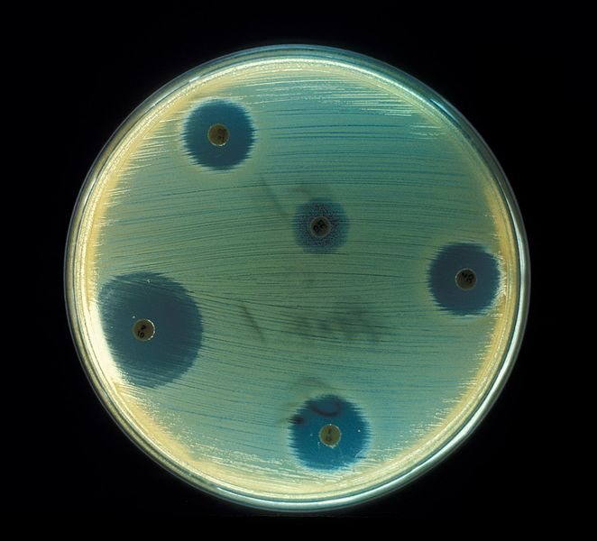
МАТЕРИАЛ И МЕТОДЫ ИССЛЕДОВАНИЯ
Всем обследованным больных при поступлении в клинику был проведен бак анализ кала с определение антибиотико чувствительности.

Slide 8
Распределение по виду возбудителя

Slide 9
Распределение больных по пути передачи инфекции

Slide 10
Распределение по полу.

Slide 11
Распределение больных по возрасту

Slide 12
Распределение больных сальмонеллёзом по клиническим формам и степени тяжести течения заболевания в основной группе (n=50)

Slide 13
Распределение больных сальмонеллёзом по клиническим формам и степени тяжести течения заболевания в контрольной группе (n=30)

Slide 14
Структура сопутствующих заболеваний и тяжесть течения сальмонеллеза, вызванный полирезистентными штаммами

Slide 15
Продолжительность основных симптомов интоксикации и поражения ЖКТ у больных в основной и контрольной группе (в днях).

Slide 16
Продолжительность основных симптомов интоксикации и поражения ЖКТ у больных в основной и контрольной группе (в днях).

Slide 17
Длительность клинических симптомов у больных сальмонеллезом, вызванными полирезистентными штаммами S,enteritidis( в днях)

Slide 18
Длительность клинических симптомов у больных сальмонеллезом, вызванными полирезистентными штаммами S,typhimurium (в днях)

Slide 19
Сравнительная иммунологическая характеристика

Slide 20
Сравнительная иммунологическая характеристика

Slide 21
Продолжительность клинических симптомов у больных сальмонеллезом получавших тималин в сочетании с традиционной терапией

Slide 22
Длительность клинических симптомов у больных сальмонеллёзом получавших «офлодекс» (в днях)

Slide 23
Динамика лабораторных показателей у больных сальмонеллёзом
Группа боль ных | Показатели иммунологических исследований (М±m)
 | Уровень Нв г/л | кол-во эрит. 10¹²/л | кол-во лейк. 10⁹/л | CD3⁺ 10⁶/л | CD20⁺ 10⁶/л | CD8⁺ 10⁶/л | CD4⁺ 10⁶/л
I | 102,9±1,4 118,5±1,3* | 3,20±0,04 3,76±0,05* | 7,4±1,1 5,5±1,4* | 651,4±23,5 727,3±26,9* | 321,8±17,8 394,5±21,8* | 386,5±29,5 269,5±15,0* | 284,9±18,7 388,9±17,3*
II | 110,0± 2,5 117,5±1,3* | 2,80±0,04 3,11±0,05* | 6,9±1,5 6,8±1,7 | 597,5±17,1 576,9±21,3* | 324 ,4±19,1 325,9±24,7* | 366,1±21,1 359,9±18,4** | 297,1±22,1 299,5±19,5*
Примечание: цифры в числителе – показатели до лечения; цифры в знаменателе – показатели после лечения.
* –– достоверность различия показателей в процессе лечения.
* –– достоверность различия показателей по сравнению с контрольной группой
соответствующим клиническим формам болезни.
I –– группа больных сальмонеллёзом, получавших тималин основная группа)
II –– группа больных сальмонеллёзом, получавших базисную терапию (контрольная группа).

Slide 24
Динамика показателей гемограммы у больных сальмонеллезом в зависимости от проводимой терапии.

Slide 25
Выводы
1.Сальмонеллёз, вызванный полирезистентными штаммами, в основном протекает в среднетяжелых и тяжелых формах; а тяжесть течения зависит от вида возбудителя и наличия сопутствующих заболеваний.
2.У больных сальмонеллёзом, вызванный полирезистентыми штаммами идет значительное снижение показателей клеточного и гуморального иммунитета.
3.Установлена клиническая эффективность препаратов офлодекс и тималин в комплексном лечении больных сальмонеллезом, применение которых способствует более интенсивному снижению симптомокомплексов интоксикации желудочно-кишечного тракта, нормализации температурной реакции, показателей гемограммы и капроцитограммы и способствовало антителообразованию.

Slide 26
П р а к т и ч е с к и е р е к о м е н д а ц и и
Сальмонеллёз, вызванный полирезистентными штаммами, в основном протекает в среднетяжелых и тяжелых формах; которые должны учитываться при диагностировании и лечении этих больных.
Применение препаратов офлодекс и тималин в комплексной терапии сальмонеллёза, улучшает общее состояние больных; а также способствует сокращению койко-дней и снижает риск возникновение осложнений от этих инфекций.

Slide 27
Спасибо за внимание!

